Slide 1
DB_Index
신범철

Slide 2
DB가 없으면 어떤 문제가 있을까?
- 대량의 데이터 중에서 필요한 것을 빨리 반환할 수 없다.
대량의 데이터를 메모리 내에서만으로는 감당이 불가능하다.
장애가 발생했을 때 빠른 복구가 어렵다.
병렬성 제어가 어렵다.
- 데이터의 무결성을 보장하는 것은 어렵다.

Slide 3
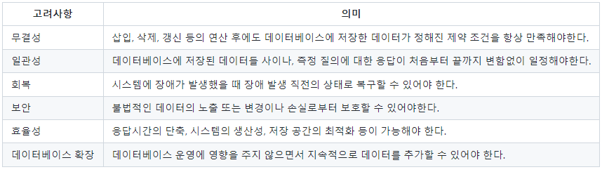
데이터베이스 설계 시 고려사항

Slide 4
트랜잭션
데이터 베이스 시스템에서 하나의 논리적 기능을 정상적으로 수행하기 위한 작업의 기본 단위

Slide 5
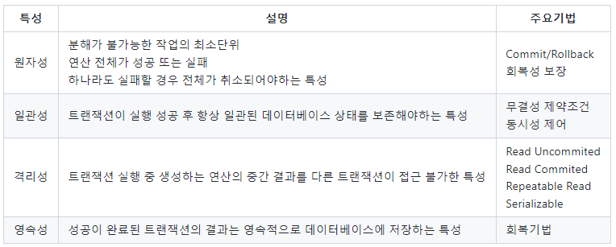
트랜잭션의 특성

Slide 6
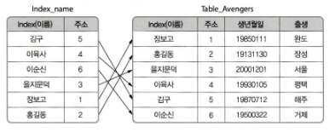
인덱스
데이터를 빠르게 찾을 수 있는 수단, 테이블에 대한 조회 속도를 높여주는 자료구조
책의 색인

Slide 7
인덱스 관리
DBMS는 인덱스를 항상 최신의 정렬된 상태로 유지해야 원하는 값을 빠르게 탐색할 수 있다.
INSERT
UPDATE
DELETE

Slide 8
Date Manipulation Language
SELECT
INSERT
UPDATE
DELETE

Slide 9
인덱스의 장단점
장점
조회의 속도, 성능 향상
시스템 부하 절감
단점
인덱스 관리를 위한 저장공간 필요
DML 추가 작업
잘못 사용시 성능 저하

Slide 10
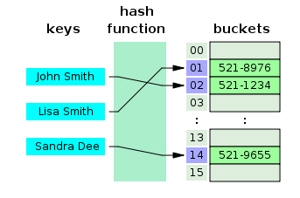
인덱스의 자료구조 – Hash Table
장점
조회의 시간복잡도 : O(1)
해시 계산 비용이 데이터양의 의존x
단점
데이터의 양이 늘어날수록 평균 처리속도 증가
= 연산에는 빠르나 >, <연산은 옳지 않다.

Slide 11
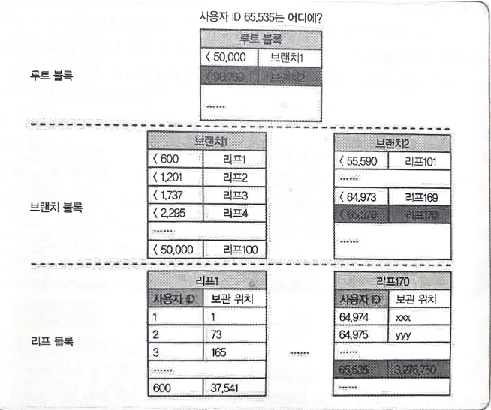
인덱스의 자료구조 – B+Tree
다분기 트리
조회의 시간복잡도 : O(log N)
Leaf노드는 인덱스 + 데이터
Leaf노드들은 LinkedList로 연결
RDBMS 표준

Slide 12
RDBMS 최적화 방법
고유성 보장
멀티컬럼 인덱스
인덱스만 검사
인덱스 병합

